Slide 1
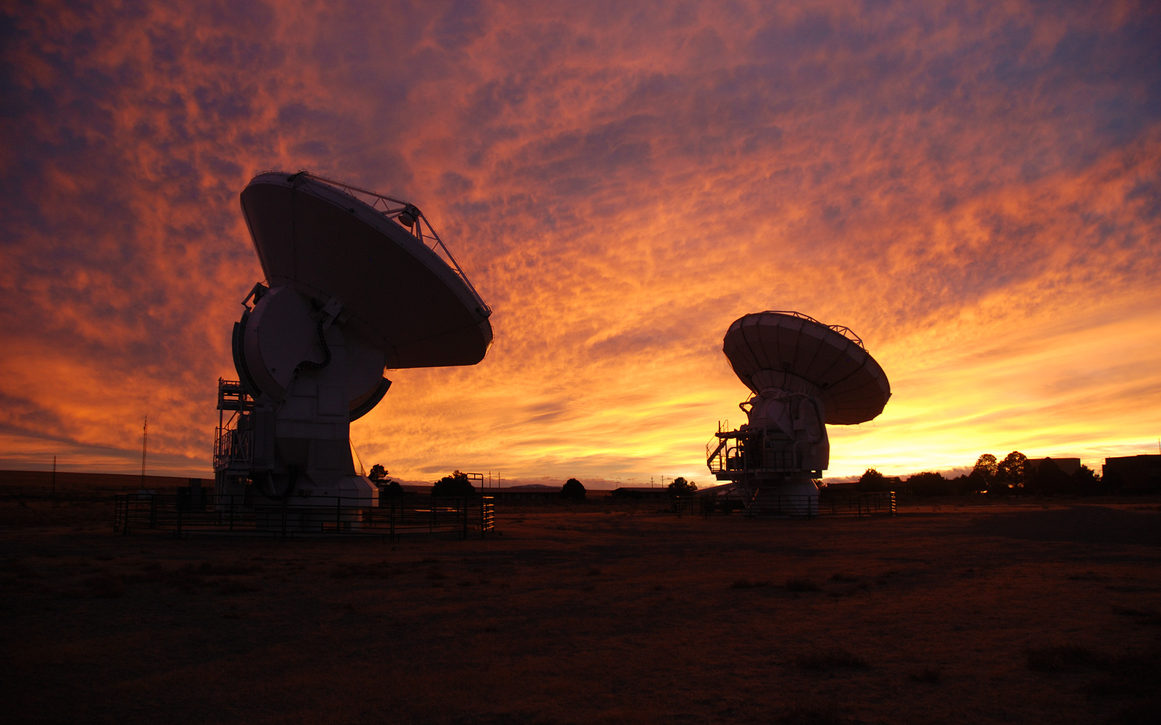


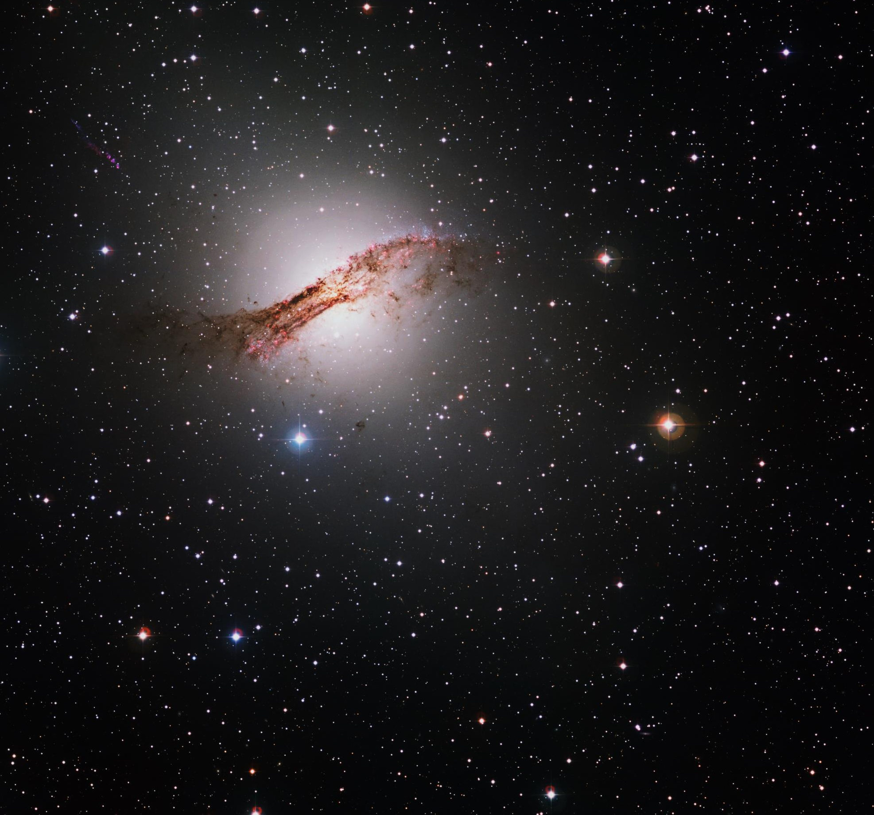
Corsi di Astronomia 2016/17
Con il patrocinio di:
L’universo in fiore
ALMA, test in Socorro New Mexico CREDITI: ALMA (ESO/NAOJ/NRAO)
Incontri tenuti dagli astronomi
presso la Cupola a fiore
dell’ INAF - Osservatorio Astronomico di Brera
Info:
www.brera.inaf.it/universoinfiore
universoinfiore@brera.inaf.it
Corso base - martedì
8 novembre - Introduzione all’astronomia
22 novembre - Il pianeta Terra, questo sconosciuto
6 dicembre -Sistema solare: origine e caratteristiche
20 dicembre - Nuovi mondi possibili: i pianeti extrasolari
10 gennaio - Evoluzione stellare
24 gennaio - Relitti stellari: nane bianche, stelle di neutroni e buchi neri
7 febbraio - Nel regno delle galassie
21 febbraio - I giganti del cosmo: gli ammassi di galassie:
7 marzo - La struttura dell’universo a larga scala
14 marzo - Il modello cosmologico standard e l’enigma dell’espansione
28 marzo - A cosa servono le stelle?
Data a scelta - Visita guidata dell’Osservatorio Astronomico di Brera
Corso avanzato - mercoledì
5 ottobre - Un’ora da astronomi: le immagini astronomiche
26 ottobre - Un’ora da astronomi: i lampi a raggi gamma
9 novembre - Un’ora da astronomi: studiare gli ammassi di galassie
30 novembre - Ricerca: il doppio senso della scienza: la scoperta casuale
21 dicembre - Ricerca: il doppio senso della scienza: la conferma di una teoria
gennaio - Ricerca: nuova luce dal mondo delle particelle
1 febbraio - Tecnologia: tutto quello che avreste sempre voluto sapere
sui telecopi dell’ESO
11 febbraio - Tecnologia: visita ai laboratori di Merate (9:30 – 12:30)
15 febbraio - Tecnologia: quali strumenti per studiare l’inflazione?
1 marzo - Orizzonti: che cos’è il tempo?
15 marzo - Orizzonti: la fisica di Star Trek
29 marzo - Orizzonti: introduzione alla meccanica quantistica⁾
Quando:
il martedi il corso base, dalle 17 alle 18:30
il mercoledì il corso avanzato, dalle 17 alle 18:30
Dove:
Cupola a fiore , Osservatorio Astronomico di Brera, Palazzo Brera , Via Brera 28
Per chi:
Il corso base è per chi ha un’infarinatura scientifica.
Il coso avanzato è per chi ha già una formazione scientifica o astronomica o ha seguito il corso base
Costo:
100 euro per l’intero corso base
100 euro l’intero corso avanzato
Come:
su prenotazione:
www.brera.inaf.it/universoinfiore

